Slide 1
NOMEN EST OMEN
Andrej Brodnik, UL FRI in UP FAMNIT

Slide 2
O čem govorimo?
Digitalna tehnologija (DT)
  računalnik, pametni telefon, hladilnik, ChatGPT, digitalno potrdilo, brskalnik, ...
Računalništvo in informatika (RIN)
  principi delovanja (digitalne tehnologije)
Izobraževanje
RIN ima toliko z računalniki (DT), kolikor ima astronomija s teleskopi.
Edsger W. Dijkstra

Slide 3
O čem govorimo?
Kemijska tehnologija
  barve, laki, prehranski dodatki, čistila, goriva, ...
Kemija
  proučuje snovi, njihovo zgradbo, lastnosti in spremembe
Izobraževanje
UN kemija
Elektrotehnika
  elektromotorji, hišna napeljava, luči, elektrarne, ...
Fizika
  proučevanje naravnih pojavov ... pomembnejšimi tehničnimi pridobitvami in tehnološki procesi, ki ne bi bili mogoči brez fizikalnih spoznanj
Izobraževanje
UN fizika

Slide 4
Izobraževanje in DT – 1.
Učitelj uporabi DT v procesu poučevanja za izboljšanje slednjega
  drsnice/prosojnice, LMS (npr. Moodle), igrifikacija, ...
  DigCompEdu okvir (https://joint-research-centre.ec.europa.eu/digcompedu/digcompedu-framework_en): pridobivanje spretnosti uporabe DT
Izobraževanje učiteljev
  učna tehnologija
  Digitrajni učitelj (https://www.gov.si/novice/2023-06-16-pricetek-projekta-za-digitalno-izobrazevanje-zaposlenih-v-vzgoji-in-izobrazevanju-digitrajni-ucitelj/)

Slide 5
Kompetentnost (Competence)
NOMEN EST OMEN
Upravljanje s človeškimi viri – HRM (prim. DigComp1.0)
DigComp2.2:
  Digitalna kompetentnost vključuje samozavestno, kritično in odgovorno uporabo DT ter interakcijo z njimi pri učenju, delu in družbenem udejstvovanju.

Slide 6
Izobraževanje in DT – 2.
Digitalne kompetence:
  Digitalna kompetentnost vključuje samozavestno, kritično in odgovorno uporabo DT ter interakcijo z njimi pri učenju, delu in družbenem udejstvovanju.
Gospodinjstvo:
  kakšni naj bodo odnosi in razmerja med psihofizičnimi, emocionalnimi, ekonomskimi, socialnimi in estetskimi potrebami človeka. Te odnose in razmerja obravnavajo ... s posebnim poudarkom na izobraževanju potrošnikov kot uporabnikov tržnih izdelkov in storitev.
  UN Gospodinjstvo

Slide 7
RIN (Computing, Informatics)
NOMEN EST OMEN
RIN je temeljna znanstvena veda, ki preučuje dejavnost, katera zahteva, ima koristi ali je povezana z ustvarjanjem in uporabo digitalnih naprav.
Kot splošnoizobraževalni predmet je usmerjen v pridobivanje in razvijanje temeljnih znanj RIN ter spretnosti in oblikovanju stališč in odnosa, kar učencem omogoča aktivno in odgovorno življenje oziroma delovanje v sodobni družbi (npr. reševanje problemov, argumentirano, kritično presojanje itd.).
(ACM, Paradigms for Global Computing Education)

Slide 8
RIN (Computing, Informatics)
NOMEN EST OMEN
Vključuje:
načrtovanje in izdelavo sistemov strojne in programske opreme;
obdelavo, strukturiranje in upravljanje različnih vrst informacij;
reševanje problemov z iskanjem rešitev za probleme ali z dokazovanjem, da rešitev ne obstaja;
omogočanje, da se računalniški sistemi obnašajo inteligentno;
ustvarjanje in uporabo komunikacijskih in razvedrilnih medijev; ter
iskanje in zbiranje informacij, ki so pomembne za kateri koli namen.
(ACM, Paradigms for Global Computing Education)

Slide 9
RIN – nekateri učni cilji
(Informatics education at school in Europe, Eurydice report)
Podatki in informacije: Razumeti, kako je mogoče odnose med podatki uporabiti za strukturiranje njihovega shranjevanja in njihovo učinkovitejšo obdelavo.
Algoritmi: Ustvarite učinkovit algoritem, ki izpolnjuje vse dane cilje naloge za nizko/srednje/visoko zapleten problem (tj. problem z omejenim naborom razpoložljivih ukazov in ciljev).
Programiranje: Načrtovanje, pisanje in odpravljanje napak v programih, ki dosegajo določene cilje, vključno z nadzorom ali simulacijo fizičnih sistemov; reševanje problemov tako, da jih razdelimo na manjše dele.
Računalniški sistemi: Razumeti, kako se navodila programske opreme shranjujejo in izvajajo v računalniškem sistemu.

Slide 10
RIN – nekateri učni cilji (nadalj.)
(Informatics education at school in Europe, Eurydice report)
Omrežja: Razumevanje prenosa podatkov med digitalnimi računalniki prek omrežij, vključno z internetom, tj. naslovi IP in usmerjanje paketov.
Vmesnik človek-stroj: Priporočite izboljšave zasnove računalniških naprav na podlagi analize interakcije uporabnikov z napravami.
Načrtovanje in razvoj: Oblikujte in iterativno razvijajte računalniške artefakte za praktične namene, osebno izražanje ali za obravnavo družbenega vprašanja z uporabo dogodkov za sprožitev navodil.
Modeliranje in simulacija: Oblikovanje, uporaba in vrednotenje računalniških abstrakcij, ki modelirajo stanje in obnašanje problemov in fizičnih sistemov v resničnem svetu.

Slide 11
RIN – nekateri učni cilji (nadalj.)
(Informatics education at school in Europe, Eurydice report)
Ozaveščanje in opolnomočenje: Ocenite načine, kako računalništvo vpliva na osebne, etične, družbene, ekonomske in kulturne prakse.
Varnost in zaščita: Razložite koncepte etike, pristranskosti in pravičnosti v kontekstu umetne inteligence in avtomatizacije.

Slide 12
RIN – kurikularni okvirji
Michael E. Caspersen, Ira Diethelm, Judith Gal-Ezer, Andrew McGettrick, Enrico Nardelli, Don Passey, Branislav Rovan and Mary Webb. (junij 2021). Informatics Curriculum Framework for School, Informatics for all.
K–12 Computer Science Framework. (2016), http://www.k12cs.org.
RINOS, Okvir RIN od vrtca do srednje šole, https://www.racunalnistvo-in-informatika-za-vse.si/about/.

Slide 13
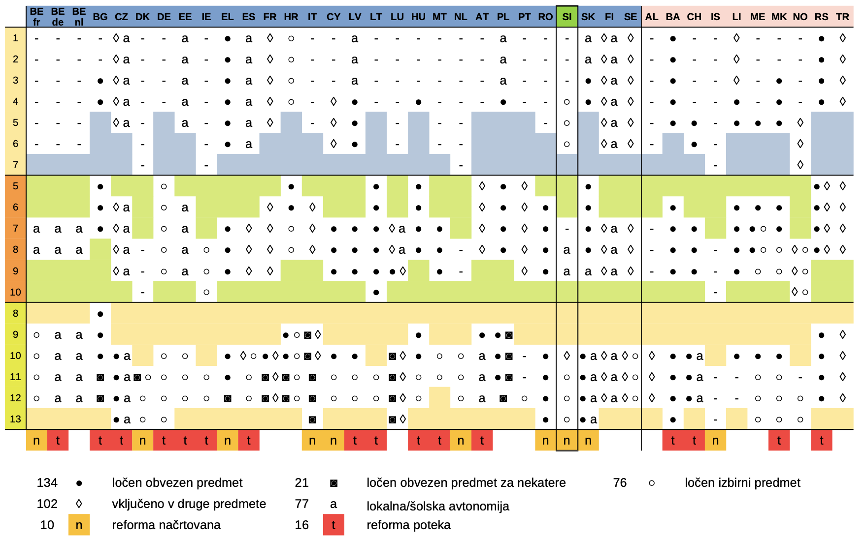
Poročilo Eurydice 2022 (na kratko)
 | Obvezni predmet |  | Obvezna vsebina
 | V EU (od 27) | Ostalo (od 10) | V EU (od 27) | Ostalo (od 10)
Pred reformami | 14 | 6 | 23 | 9
Po reformah | 19 | 7 | 26 | 10

Slide 14
RIN – v splošnem izobraževanju
je eden od splošnoizobraževalnih (naravoslovnih) predmetov: biologija, fizika, kemija in RIN
omogoča:
  nadaljnjo izobraževalno in poklicno pot s poudarkom na usposobljenosti za vseživljenjsko učenje;
  razvijanje pismenosti in razgledanosti na informacijskem področju;
  razvijanje zavedanja kompleksnosti in soodvisnosti pojavov ter kritične moči presojanja;
  doseganje mednarodno primerljivih standardov znanja;

Slide 15

NEMO EST PROPHETA IN PATRIA SUA
ali imeti RIN ≡ ali imeti fiziko

